Slide 1
Física I
Escuela Naval A. Prat
1S-2018

Slide 2
Medir
La palabra medir es un verbo que tiene origen del latín “metiri” y hace referencia al acto de comparar una cantidad determinada de algo con una unidad de medida (patron), en donde se establece cuántas veces esta unidad ocupa un lugar dentro de dicha cantidad.
Definición de medir: Determinar la longitud, volumen, extensión, o capacidad de una cosa por comparación con una unidad de medida establecida que es utilizada como referencia, usualmente mediante algún instrumento graduado con dicha unidad.

Slide 3
Magnitudes físicas
Una magnitud es toda aquella propiedad o entidad abstracta que puede ser medida.
En definitiva, una magnitud física es toda aquella propiedad que se puede medir.
Peso
Tiempo
Velocidad
Masa
Temperatura
…

Slide 4
Definición de (algunas de) las unidades básicas del SI
El metro (m) es la longitud del trayecto recorrido en el vacío por la luz durante un tiempo de 1/299 792 458 de segundo.
El kilogramo (kg) es la unidad de masa; es igual a la masa del prototipo internacional del kilogramo.
El segundo (s) es la duración de 9 192 631 770 periodos de la radiación correspondiente a la transición entre los dos niveles hiperfinos del estado fundamental del átomo de cesio 133.

Slide 5
Otros sistemas de unidades
British Imperial and U.S. Customary systems of weights and measures
1The U.S. uses avoirdupois units as the common system of measuring weight.
unit | abbreviation or symbol | equivalents in other units of same system | metric equivalent
Weight
Avoirdupois¹ | avdp
ton
short ton |  | 20 short hundredweight, or 2,000 pounds | 0.907 metric ton
long ton |  | 20 long hundredweight, or 2,240 pounds | 1.016 metric tons
short hundredweight |  | 100 pounds, or 0.05 short ton | 45.359 kilograms
long hundredweight |  | 112 pounds, or 0.05 long ton | 50.802 kilograms
pound | lb, lb avdp, or # | 16 ounces, or 7,000 grains | 0.454 kilogram
ounce | oz, or oz avdp | 16 drams, 437.5 grains, or 0.0625 pound | 28.350 grams
dram | dr, or dr avdp | 27.344 grains, or 0.0625 ounce | 1.772 grams
grain | gr | 0.037 dram, or 0.002286 ounce | 0.0648 gram
stone | st | 0.14 short hundredweight, or 14 pounds | 6.35 kilograms

Slide 6
Troy
pound | lb t | 12 ounces, 240 pennyweight, or 5,760 grains | 0.373 kilogram
ounce | oz t | 20 pennyweight, 480 grains, or 0.083 pound | 31.103 grams
pennyweight | dwt, or pwt | 24 grains, or 0.05 ounce | 1.555 grams
grain | gr | 0.042 pennyweight, or 0.002083 ounce | 0.0648 gram
Apothecaries'
pound | lb ap | 12 ounces, or 5,760 grains | 0.373 kilogram
ounce | oz ap | 8 drams, 480 grains, or 0.083 pound | 31.103 grams
dram | dr ap | 3 scruples, or 60 grains | 3.888 grams
scruple | s ap | 20 grains, or 0.333 dram | 1.296 grams
grain | gr | 0.05 scruple, 0.002083 ounce, or 0.0166 dram | 0.0648 gram

Slide 7
Capacity
U.S. liquid measures
gallon | gal | 4 quarts | 3.785 litres
quart | qt | 2 pints | 0.946 litre
pint | pt | 4 gills | 0.473 litre
gill | gi | 4 fluid ounces | 118.294 millilitres
fluid ounce | fl oz | 8 fluid drams | 29.573 millilitres
fluid dram | fl dr | 60 minims | 3.697 millilitres
minim | min | ¹/₆₀ fluid dram | 0.061610 millilitre
U.S. dry measures
bushel | bu | 4 pecks | 35.239 litres
peck | pk | 8 quarts | 8.810 litres
quart | qt | 2 pints | 1.101 litres
pint | pt | ¹/₂ quart | 0.551 litre
British liquid and dry measure
bushel | bu | 4 pecks | 0.036 cubic metre
peck | pk | 2 gallons | 0.0091 cubic metre
gallon | gal | 4 quarts | 4.546 litres
quart | qt | 2 pints | 1.136 litres
pint | pt | 4 gills | 568.26 cubic centimetres
gill | gi | 5 fluid ounces | 142.066 cubic centimetres
fluid ounce | fl oz | 8 fluid drams | 28.412 cubic centimetres
fluid dram | fl dr | 60 minims | 3.5516 cubic centimetres
minim | min | ¹/₆₀ fluid dram | 0.059194 cubic centimetre

Slide 8
Length
nautical mile | nmi | 6,076 feet, or 1.151 miles | 1,852 metres
mile | mi | 5,280 feet, 1,760 yards, or 320 rods | 1.609 kilometres
furlong | fur | 660 feet, 220 yards, or ¹/₈mile | 201 metres
rod | rd | 5.50 yards, or 16.5 feet | 5.029 metres
fathom | fth | 6 feet, or 72 inches | 1.829 metres
yard | yd | 3 feet, or 36 inches | 0.9144 metre
foot | ft, or ' | 12 inches, or 0.333 yard | 30.48 centimetres
inch | in, or " | 0.083 foot, or 0.028 yard | 2.54 centimetres

Slide 9
Area
square mile | sq mi, or mi² | 640 acres, or 102,400 square rods | 2.590 square kilometres
acre |  | 4,840 square yards, or 43,560 square feet | 0.405 hectare, or 4,047 square metres
square rod | sq rd, or rd² | 30.25 square yards, or 0.00625 acre | 25.293 square metres
square yard | sq yd, or yd² | 1,296 square inches, or 9 square feet | 0.836 square metre
square foot | sq ft, or ft² | 144 square inches, or 0.111 square yard | 0.093 square metre
square inch | sq in, or in² | 0.0069 square foot, or 0.00077 square yard | 6.452 square centimetres
Volume
cubic yard | cu yd, or yd³ | 27 cubic feet, or 46,656 cubic inches | 0.765 cubic metre
cubic foot | cu ft, or ft³ | 1,728 cubic inches, or 0.0370 cubic yard | 0.028 cubic metre
cubic inch | cu in, or in³ | 0.00058 cubic foot, or 0.000021 cubic yard | 16.387 cubic centimetres
acre-foot | ac ft | 43,560 cubic feet, or 1,613 cubic yards | 1,233 cubic metres
board foot | bd ft | 144 cubic inches, or ¹/₁₂cubic foot | 2.36 litres
cord | cd | 128 cubic feet | 3.62 cubic metres

Slide 10




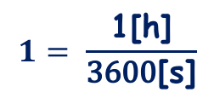
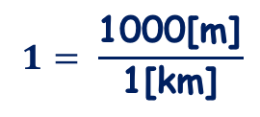
Transformacion de unidades
Es la transformación de una cantidad, expresada en un cierta unidad de medida, en otra equivalente, que puede ser del mismo sistema de unidades o no.
Este proceso suele realizarse con el uso de los factores de conversión y las tablas de conversión.
Ejemplo: Queremos expresar 100 [km/h] en [m/s]
Factores de conversión
1[km] $≡$1000[m]
1[h] $≡$ 3600[s]
Uno conveniente
$$1= \frac{\text{1000[}\text{m}\text{]}}{\text{1[}\text{k}\text{m}\text{]}}$$
$$1= \frac{\text{1[}\text{h}\text{]}}{\text{3600}\text{[}\text{s}\text{]}}$$
$$\text{100[}\text{km}\text{/}\text{h}\text{]}≡\text{100 }\left[\frac{\text{km}}{\text{h}}\right]×\frac{\text{1000[}\text{m}\text{]}}{\text{1[}\text{km}\text{]}}×\frac{\text{1[}\text{h}\text{]}}{\text{3600}\text{[}\text{s}\text{]}}$$
$$\text{100[}\text{km}\text{/}\text{h}\text{]}≡\text{27,8 [}\text{m}\text{/}\text{s}\text{]}$$

Slide 11

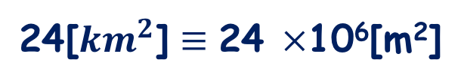

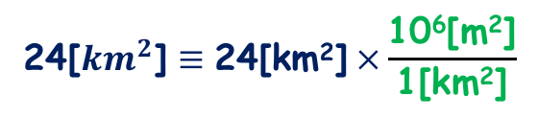
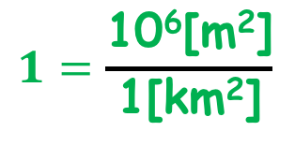
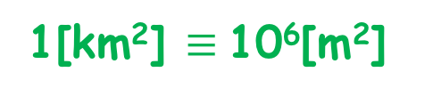
Ejemplo: Expresar 24 [km²] en [m²]
Factores de conversión
1[km] $≡$1000[m]
(1[km])² $≡$(1000[m])²
1[km²] $≡$10⁶[m²]
$$1=\frac{\text{10}\text{6}\text{[}\text{m}\text{2}\text{]}}{\text{1[}\text{km}\text{2}\text{]}}$$
Uno conveniente
$$\text{2}\text{4}\text{[}{km}^{2}\text{]}≡\text{24[}\text{km}\text{2}\text{]} ×\frac{\text{10}\text{6}\text{[}\text{m}\text{2}\text{]}}{\text{1[}\text{km}\text{2}\text{]}}$$
$$\text{24[}{km}^{2}\text{]}≡\text{24} ×\text{10}\text{6}\text{[}\text{m}\text{2}\text{]}$$

